Slide 1
Enginyeria del Software
Pràctiques: Grup 431-05
Sprint 01: Requisits Funcionals i No Funcionals
Curs 2025-2026
Notes:
-

Slide 2

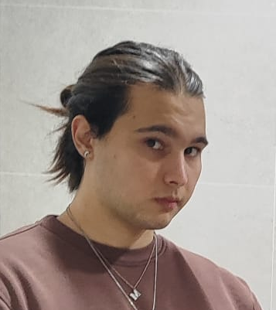


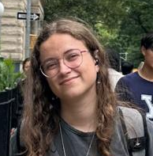
Composició de l’equip
Marina Martín
(Scrum Master)
Ariadna Cano
Lucas Luna
Daria Radoi
Notes:
-

Slide 3
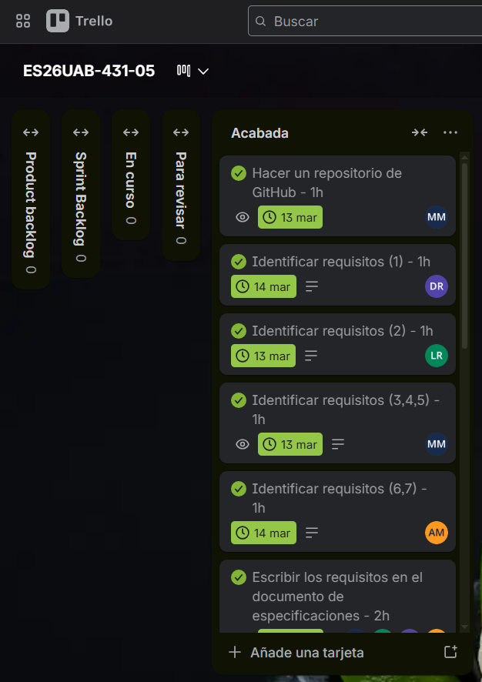
Tasques fetes a l’sprint
1- Fer un repositori en GitHub
2- Fer un tauler en Trello
3- Identificar Requisits
(i escriure’ls al Document d’Especificacions)
4- Identificar perfils d’usuari
(i escriure’ls al Document d’Especificacions)
5- Passar-ho tot al Power Point
6- Fer el fitxer Markdown de cada requeriment
Notes:
-

Slide 4


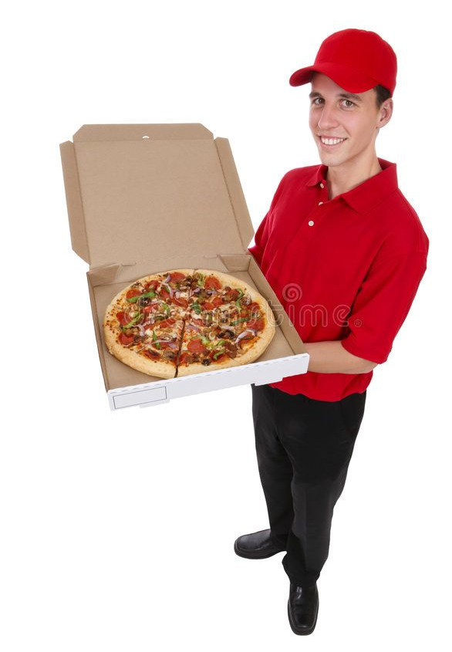
Perfils d’usuari a l’aplicació QUEMENGES
Cuiner
Client
Fa menjars per a que els clients puguin fer comandes. Rep pagaments i valoracions.
Demana, paga i valora comandes.
Repartidor
Envia comandes des del domicili del Cuiner fins al punt de recollida. Rep pagaments.
Usuaris Registrats
Notes:
Feedback de la 1a interview:
Perfil d’usuari NO registrat (pot consultar però no fer comandes)
Perfil d’usuari registrat (base), dels quals pengen client cuiner i repartidor
Perfils de noseque externes (Google maps, paypal…) → esto de momento no lo hemos hecho en clase, ignorar :D
Cuiner no contracta, es la app.

Slide 5

Perfils d’usuari a l’aplicació QUEMENGES
Usuari No Registrat
Pot navegar per l’aplicació, però no pot fer cap comanda ni preparar cap plat.
Modificat!!!
Notes:
Cambios:
Definición de un perfil de usuario no registrado

Slide 6
Requisits
GRUP 1: GESTIÓ DE COMPTES I CREACIÓ DE PERFILS D'USUARI
RF-1-01: Els usuaris podran registrar-se amb correu.
RF-1-02: Només els usuaris registrats podran fer comandes.
RNF-1-03: Els clients podran registrar-se amb Gmail o amb Outlook. RNF de Decisió de Disseny.
RNF-1-04: Els usuaris hauran d’indicar l'adreça de recollida. RNF de Restricció de Disseny.
RNF-1-05: Els usuaris hauran de definir un nom d'usuari que no estigui repetit dins del sistema. RNF de Restricció de Disseny.
RNF-1-06: El nom d’usuari ha de tenir més de 5 caràcters. RNF de Decisió de Disseny.
RNF-1-07: La contrasenya ha de tenir més de 8 caràcters, tenir 2 majúscules i més de 2 caràcters especials. RNF de Decisió de Disseny.
RF-1-08: El perfil s’ha de poder actualitzar.
RF-1-09: El perfil s’ha d’eliminar quan el donem de baixa.
RF-1-10: S’ha d’indicar el tipus de compte que es vol crear (client, repartidor o cuiner).
RNF-1-11: Els rols que s'han assumit es poden modificar en qualsevol moment. RNF de Decisió de Disseny.
RF-1-12: Es poden indicar restriccions alimentàries al perfil.
RNF-1-13: El cuiner i el repartidor han de tenir un compte bancari associat al seu perfil d'usuari. RNF de Restricció de Disseny, seguretat.
Notes:
Feedback de la 1a presentación:
EN LOS MARKDOWN DE TODOS LOS REQUISITOS: Revisar los títulos, tienen que tener verbo.
Cambiar las numeraciones.
4 i 5 kk (relacionats amb registre de compte, se pueden eliminar)
7 kk (RNF)

Slide 7
Requisits
GRUP 1: GESTIÓ DE COMPTES I CREACIÓ DE PERFILS D'USUARI
Modificat!!!
RNF-1-04: Els usuaris hauran d’indicar l'adreça de recollida. RNF de Restricció de Disseny.
RNF-1-05: Els usuaris hauran de definir un nom d'usuari que no estigui repetit dins del sistema. RNF de Restricció de Disseny.
Notes:
Cambio:
Dijimos que eran RF, pero son RNF.
Hemos fusionado “definir nom” + “que no estigui repetit”

Slide 8
Requisits
GRUP 2: REALITZACIÓ DE COMANDES
RF-2-01: Els clients poden consultar tots els plats i menús que són oferits en el moment.
RNF-2-02: Es mostraran primer els plats i menús que compleixen amb les restriccions alimentàries indicades al perfil. RNF de Decisió de Disseny.
RNF-2-03: També es visualitza el temps estimat d'entrega. RNF d’Interfície Externa.
RF-2-04: Els usuaris poden escollir entre dues vistes: Un llistat de plats i menús, o un llistat dels usuaris que ofereixen serveis en aquell moment, dels quals el client pot veure els plats oferits.
RNF-2-05: Les dues llistes seran ordenades segons la distància física entre client i cuiner. RNF de Decisió de Disseny.
RF-2-06: Els clients poden cercar per nom un plat o cuiner específics i reservar una comanda per a una hora en què el cuiner estigui disponible.
RF-2-07: Els cuiners poden indicar l'hora en què poden acceptar comandes.
RNF-2-08: Els cuiners poden aparèixer en el llistat com a no disponibles. RNF de Decisió de Disseny.
RF-2-09: Els usuaris poden consultar els al·lèrgens i ingredients que contenen els plats i modificar els ingredients indicats com a opcionals per l'autor de la recepta.
RNF-2-10: Un mateix client no podrà tenir més de tres comandes actives alhora. RNF de Rendiment estàtic.
RF-2-11: Els clients podran consultar el seu historial de comandes, i repetir una comanda prèvia si està disponible en el moment.
RF-2-12: Si es fan comandes es guanyen punts que serveixen per a obtenir descomptes.
Notes:
Feedback de la 1a presentación:
20 tiene funcional

Slide 9
Requisits
GRUP 2: REALITZACIÓ DE COMANDES
Modificat!!!
RF-2-07: Els cuiners poden indicar l'hora en què poden acceptar comandes.
RNF-2-08: Els cuiners poden aparèixer en el llistat com a no disponibles. RNF de Decisió de Disseny.
Notes:
Feedback de la 1a presentación:
20 tiene funcional
Cambio:
Separar en 2 requisitos diferentes

Slide 10
Requisits
GRUP 3: ENVIAMENT DE COMANDES
RF-3-01: Es pot escollir entre tres tipus d’enviament (que l’enviï el cuiner, un repartidor, o que el busqui el client).
(Modificat!!!) RF-3-02: El cost de l’enviament es calcula segons la distància entre el cuiner i el lloc de lliurament, sent gratuït si el client recull la comanda al domicili del cuiner.
RF-3-03: El client pot seguir el progrés de l’entrega un cop l’enviament ha començat.
RNF-3-04: La posició del repartidor es mostra en un mapa utilitzant la interfície de Google Maps. RNF d’Interfícies Externes.
Notes:
Feedback de la 1a presentación:
26 fusionar amb 25
Cambio:
“Cálculo de costes de envío” + “envío gratis” en un solo requisito

Slide 11
Requisits
GRUP 4: PAGAMENT DE LA COMANDA
(Modificat!!!) RF-4-01: El cuiner i repartidor reben l’ingrés de la comanda un cop s’ha pagat a la mateixa aplicació amb targeta bancària o PayPal.
RNF-4-02: El sistema s'ha de connectar amb la plataforma de pagament corresponent per autenticar les dades i confirmar la transacció. RNF d’Interfícies Externes.
Notes:
Feedback de la 1a presentación:
31 fusionar con 29
32 lo pondria en creacion de comptes
Cambio:
“Pago con tarjeta/PayPal” + “cocinero y repartidor reciben ingreso”

Slide 12
Requisits
GRUP 5: VALORACIÓ DE LA COMANDA
(Modificat!!!) RF-5-01: El cuiner té associades unes valoracions les quals són escrites pels clients que reben comandes seves, amb camps com “puntualitat” o “estat del menjar”.
RNF-5-02: Els cuiners recomanats s’ordenen segons la seva valoració (a valoració més alta, més amunt apareixen). RNF de Decisió de Disseny.
Notes:
Feedback de la 1a presentación:
34 fusionat amb 33
Cambio:
“Cliente escribe valoración” + ·Valoración asociada al cocinero”

Slide 13
Requisits
GRUP 6: FUNCIONALITATS ADDICIONALS
RF-6-01: Els clients poden proposar els plats que volen consumir i aquests s'afegeixen a un menú específic on un cuiner els accepta.
RNF-6-02: Només els cuiners poden accedir al menú específic. RNF de Restricció de Disseny, seguretat.
RF-6-03: Hi ha xat client-cuiner per a garantir un bon servei.
RF-6-04: Els usuaris es poden subscriure un pla mensual amb tarifa d'enviaments i sistema de punts.
Notes:
Feedback de la 1a presentación:
40 fusionar amb fer comanda
Cambio: se añadió al GRUP 2 (RF-2-12: Si es fan comandes es guanyen punts que serveixen per a obtenir descomptes.)

Slide 14
Requisits
GRUP 7: ALTRES CONSIDERACIONS
RNF-7-01: Es farà servir a l'àrea metropolitana de Barcelona. RNF de Restricció de Disseny.
RNF-7-02: La interfície serà trilingüe: Espanyol, Català i Anglès. RNF d’Interfícies Externes.
RNF-7-03: Apte tant per a Web com per a Mòbil. RNF d’Interfícies Externes.
RNF-7-04: Els Mòbils hauran de tenir sistema operatiu iOS o Android. RNF de Restricció de Disseny, limitació de Hw.
RNF-7-05: Lletra Calibri tant a encapçalaments com per a la resta de continguts. RNF d’Interfícies Externes.
RNF-7-06: Color corporatiu taronja i El logo ha d'aparèixer a totes les pantalles. RNF d’Interfícies Externes.
RNF-7-07: L’aplicació ha de suportar 1000 usuaris connectats alhora. RNF de Rendiment estàtic.
RNF-7-08: El temps màxim de resposta de l’aplicació ha de ser de 5 mil·lisegons. RNF de Rendiment dinàmic.
RNF-7-09: Per a encriptar dades es farà servir el protocol OpenVPN. RNF de Decisió de Disseny.
RNF-7-10: Interfície amigable i responsive. RNF d'Objectius de Disseny.
Notes:
Feedback de la 1a presentación:
Todo ok

Slide 15
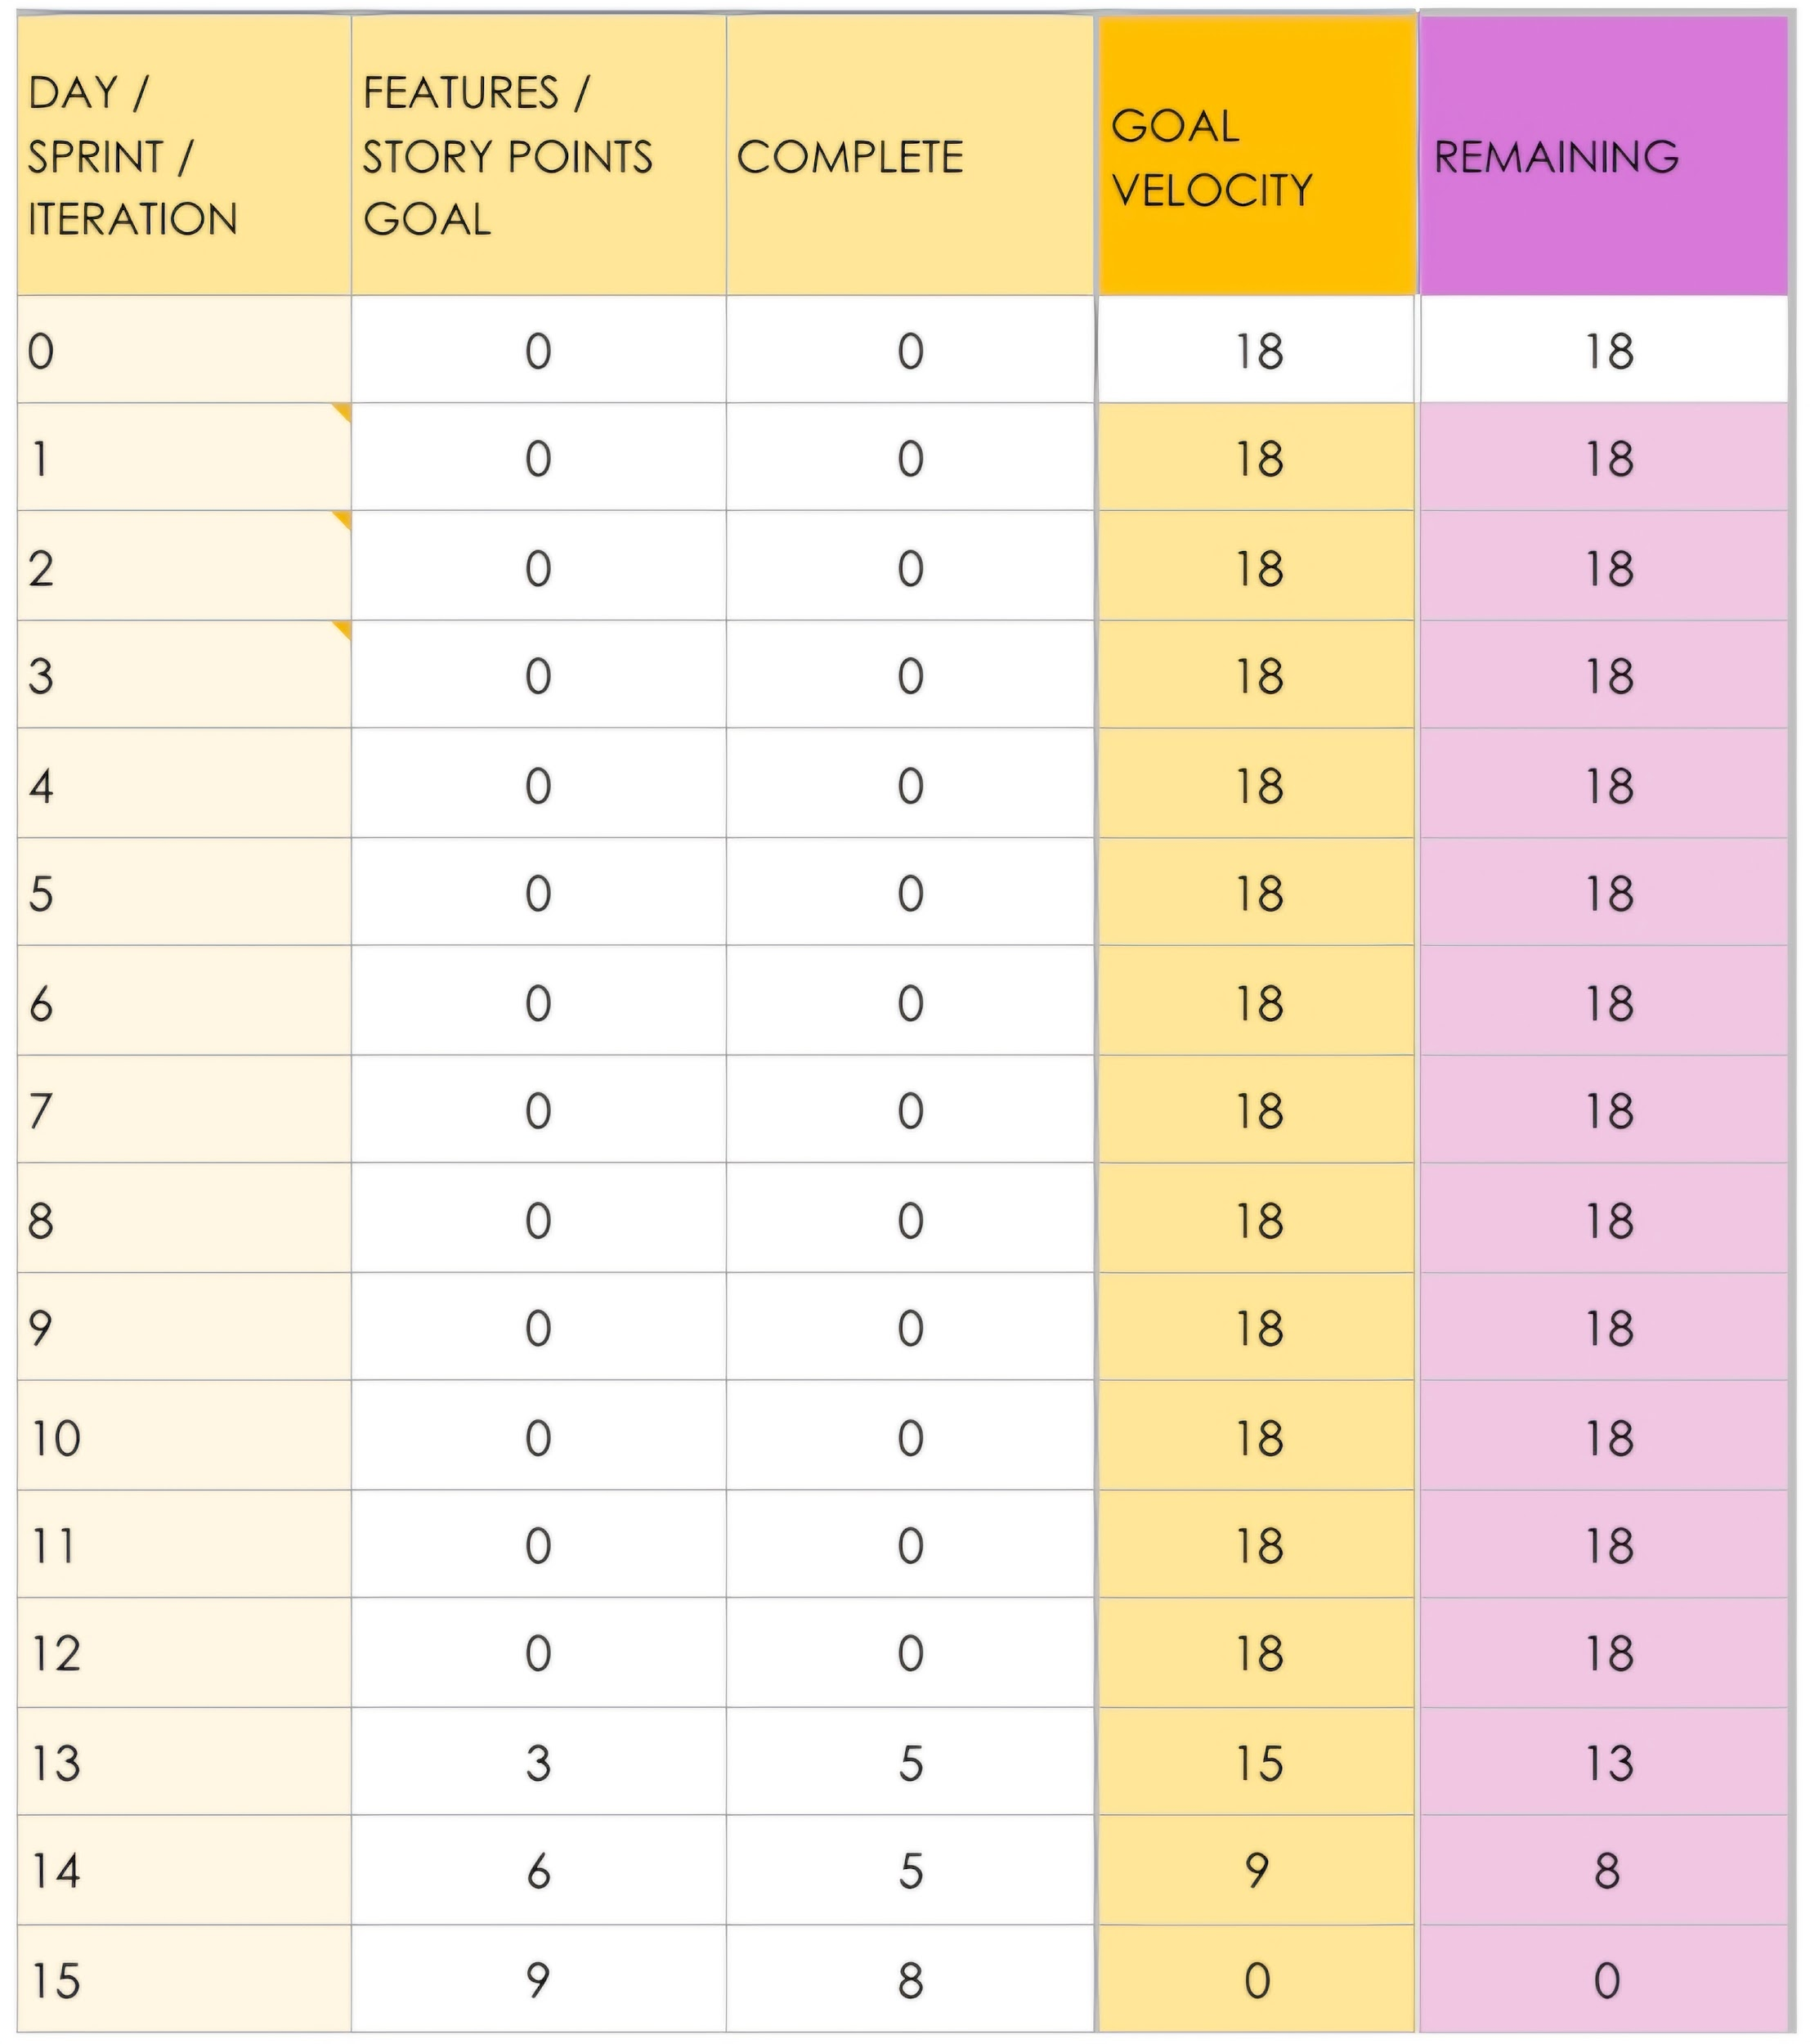
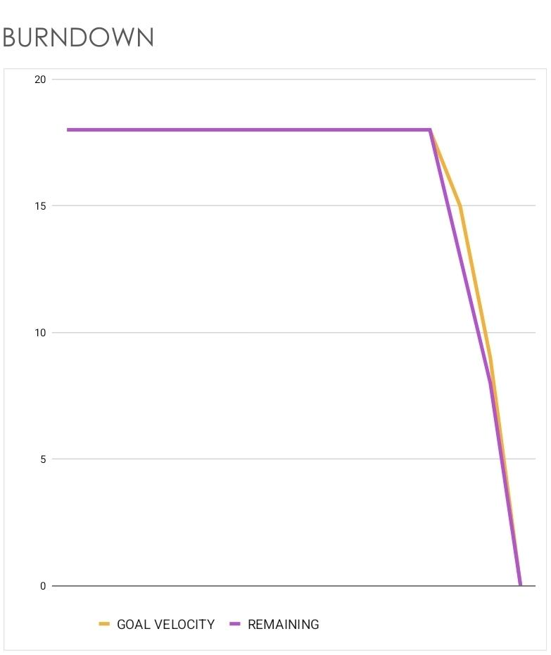
Burn-down chart
Notes:
Tiene que empezar en el día 0 :)) *dia 1*
El sprint acaba el domingo DESPUÉS de la presentación (este debería acabar el 22/03)
Poner tasques en vez de horas de trabajo, o cambiar el titulo “story points” por “hours”

